Slide 1
סטטיסטיקה למדעים ביו-רפואיים
94607
תש"ף
שי כרמי
ביה"ס לבריאות הציבור, האוניברסיטה העברית

Slide 2
מבוא לקורס
היכרות ונהלי הקורס
למה סטטיסטיקה?
למה צריך ללמוד?
מטרות ותכני הקורס
בהמשך השיעור: סטטיסטיקה תיאורית

Slide 3
מבוא לקורס
היכרות ונהלי הקורס
למה סטטיסטיקה?
למה צריך ללמוד?
מטרות ותכני הקורס

Slide 4
היכרות
מרצה: שי כרמי
  אימייל: shai.carmi@huji.ac.il
  רקע: מדעי המחשב ומתמטיקה, פיזיקה (תהליכים אקראיים), ביולוגיה חישובית
  תחום מחקר: גנטיקה סטטיסטית, אפידמיולוגיה גנטית, גנטיקה של אוכלוסיות
הרצאות: ימי שלישי
  חלק ראשון: 10:15-11:00
  חלק שני: 11:15-12:00
  חלק שלישי: 13:15-14:00
תרגילי כיתה: ימי שלישי, 14:15-16:00

Slide 5
חובות
תרגילי בית ינתנו (בקירוב) בכל שבוע
אין צורך להגיש את הפתרון עצמו, אך יש חובת הגשה במודל של תשובות סופיות
יתקיימו שלושה בחנים במהלך הסמסטר
משקל כל בוחן: 7% מהציון הסופי
מבחן סופי בחופשת הסמסטר: 79% מהציון

Slide 6
נוכחות ומצגות
אין חובת נוכחות
לימוד עצמי אפשרי באמצעים הבאים:
  המצגות של ההרצאות
  ספרים בעברית או באנגלית
  קורסים אינטרנטיים
כל החומר יהיה כלול במצגות
הקורס פותח בהשראת קורס קודם שניתן בפקולטה ע"י פרופ' אורלי מנור

Slide 7



ספרים מומלצים בעברית
שימו לב: ספרים אלו לפעמים מקיפים יותר חומר מאשר מה שילמד בקורס (ולא בהכרח מכילים את כל החומר של הקורס)
יש ספרים נוספים
ראו גם: דיויד וייסברוד, רוני פקטור (האוניברסיטה העברית), סטטיסטיקה יישומית למדעי החברה ולמשפטים (2019)

Slide 8
אופי הקורס
קשיים אפשריים:
  הקורס עלול להיות מאתגר לסטודנטים ללא רקע משמעותי במתמטיקה
  כיתה הטרוגנית, סטודנטים עם רקע שונה
  הקורס דורש השקעה במהלך כל הסמסטר: התרגול בבית הכרחי לצורך הבנת החומר
  לפעמים יהיה צורך לחזור בבית על ההרצאה
  המבחן לא קל
מאידך:
  הקורס מבוסס על מתמטיקה תיכונית בלבד
  הקורס מכסה נושאים סטנדרטיים, מקורות עזר רבים קיימים
  סטודנט שילמד במהלך הסמסטר בד"כ יקבל ציון גבוה
  הקורס ישלב דוגמאות מעולם הביולוגיה והרפואה

Slide 9
מבוא לקורס
היכרות ונהלי הקורס
למה סטטיסטיקה?
למה צריך ללמוד?
מטרות ותכני הקורס

Slide 10
למה סטטיסטיקה?
מה זה סטטיסטיקה בעצם?
האם זה מעניין?
האם זה יהיה שימושי אי פעם?
סטטיסטיקה: אוסף כלים המאפשרים לנו
  להבין נתונים של ניסויים או מאגרי מידע
  להשתמש בנתונים כדי לבדוק השערות על איך הטבע עובד
  להחליט איזה מודל נכון ואיזה לא
  לחזות מה יקרה בעתיד ובאילו הסתברויות
  לנתח באופן ביקורתי נתונים המוצגים בתקשורת

Slide 11
מתי נשתמש בסטטיסטיקה?
חשיבה סטטיסטית היא הכרחית על מנת לגבש דעה על הנתונים הנצפים
מודגם היטב בתקשורת הספורט
מדוע? "עולם סגור" עם חוקים מוגדרים היטב, זמינות גבוהה מאד של נתונים, עיתונות ברמה נמוכה, השפעה מינימלית על תחומי חיים אחרים
קבוצת כדורסל קלעה 80 נקודות בממוצע בסיבוב הראשון. לאחר החלפת המאמן קלעה 83 נקודות בממוצע. האם החלפת המאמן עזרה?
מכבי ת"א מנצחת בממוצע ב- 80% ממשחקיה, אבל כאשר נמצא שופט מסוים, היא מנצחת רק ב- 60% מהמשחקים. האם השופט מוטה?
האם יש קשר בין משכורת המאמן לבין מספר הנצחונות של נבחרת ישראל?

Slide 12
מתי נשתמש בסטטיסטיקה?
בעידן הפייק ניוז, חשיבה סטטיסטית היא קריטית על מנת לגבש דעה פוליטית ולאזרחות טובה
דוגמאות היפותטיות:
  התקציב השנתי הממוצע של בתי ספר מזרם אחד היה 9 מיליון ₪ ושל בתי ספר מזרם אחר 8 מיליון ₪. האם שר החינוך מתעדף זרם מסוים?
  אוניברסיטה מקבלת 50% מכלל המועמדים ממוצא מסוים אבל רק 30% מהמועמדים ממוצא אחר. האם יש נגדם אפליה?
  הרווח הממוצע של תיק השקעות בשנה מסוימת היה 10%. תיק ההשקעות של ראש הממשלה בשנה זו עלה ב- 200%. האם הוא השתמש במידע פנימי?
  מספר ימי השרב עלה ב- 50 השנים האחרונות ב- 15%. האם זו תוצאה של שינוי אקלים?

Slide 13
אבל מי משתמש בסטטיסטיקה במדעי החיים?
כולם!
רופאים, רוקחים
אפידמיולוגים
עובדי מעבדות, טכנאים
חוקרים, ביואינפורמטיקאים, אקולוגים
כל מי שאי פעם ביצע ניסוי, ניתח תוצאות ניסוי או מאגר מידע, או קיבל החלטה

Slide 14
מה אפשר לעשות עם סטטיסטיקה במדעי החיים?
מגוון היישומים (בתחום הביו-רפואי בלבד) עצום – סטטיסטיקה רלוונטית בכל תחום
חלק גדול מההתקדמות בבריאות הציבור (רפואה מבוססת ראיות) ובגנטיקה במאה האחרונה היא תוצאה של התפתחות הסטטיסטיקה
  האם תרופה/טיפול/התערבות עובדת ומקצרת את משך המחלה או מונעת אותה?
  האם מוטציה/תזונה/זיהום אוויר/התנהגות מסוימת גורמת מחלה?
  האם בדיקת דם/בדיקה גנטית/הדמיה/היסטוריה משפחתית יכולה לחזות סיכון למחלה?
נדגים להלן מספר יישומים של סטטיסטיקה בתחום הגנטיקה

Slide 15
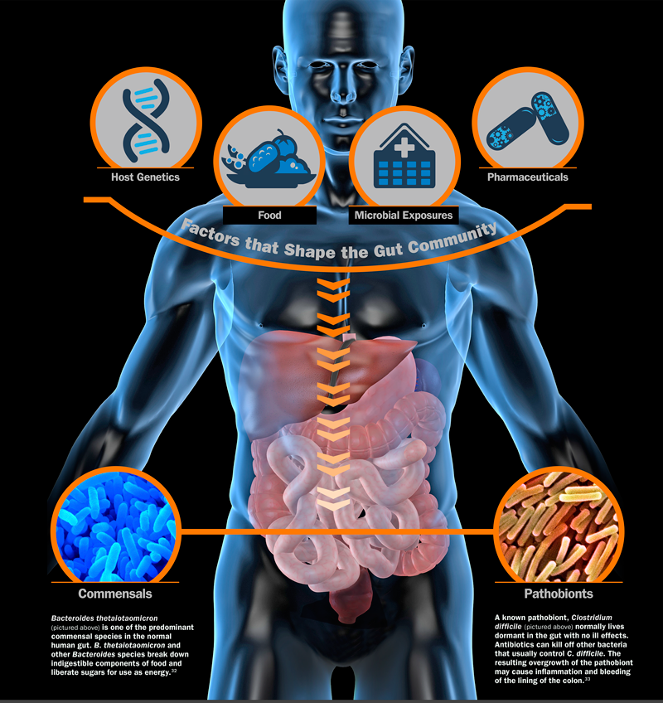
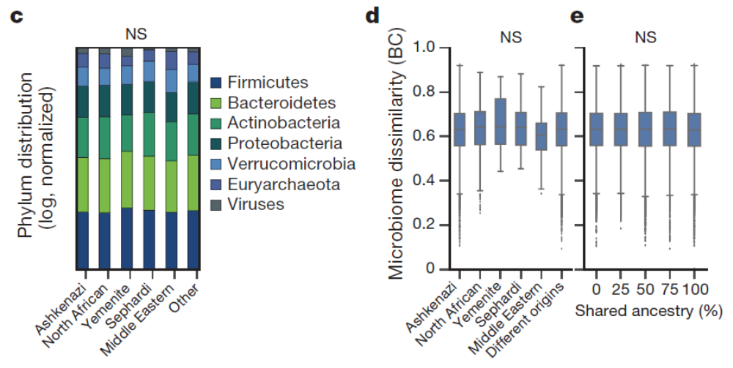
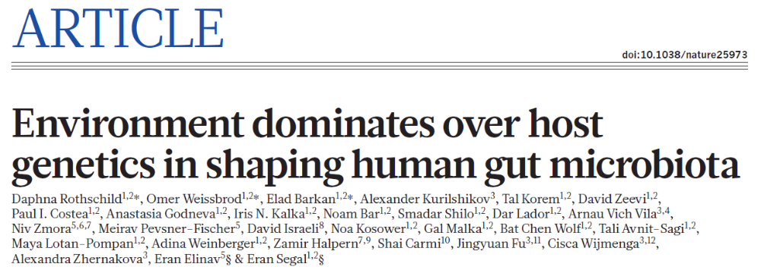
Nature vs Nurture?
להרכב החיידקים (מיקרוביום) של המעי השפעה חשובה על השמנה ומחלות
האם הרכב החיידקים מושפע מהדנ"א בתאים האנושיים שלנו?
במדגם של 1000 ישראלים, לא מצאנו קשר סטטיסטי מובהק בין הרכב החיידקים לבין דנ"א – רוב ההשפעה היתה מהסביבה
Nature, 2018

Slide 16
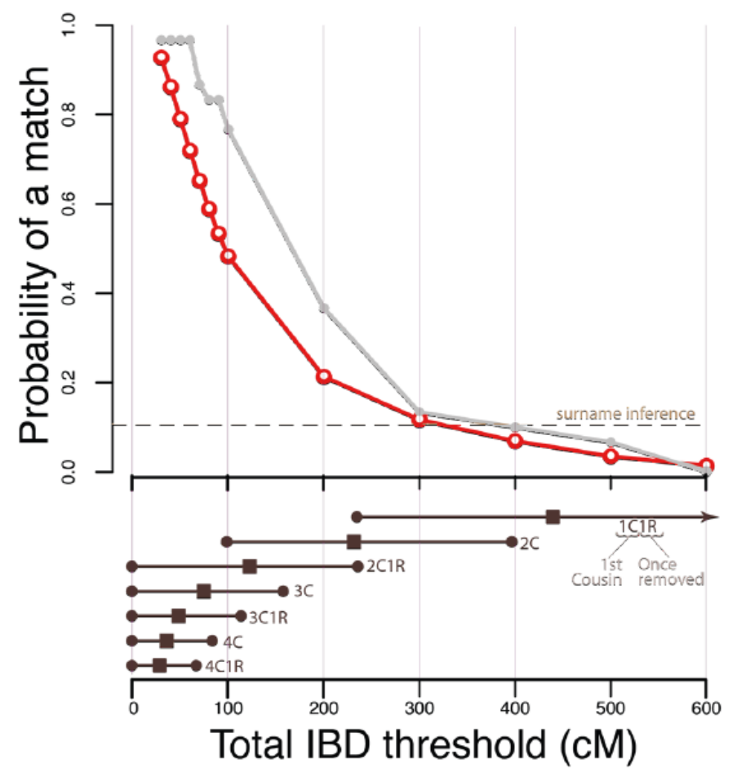
איך אפשר למצוא פושע ע"פ הדנ"א שלו?
"הרוצח מגולדן סטייט" היה רוצח סדרתי, אנס ופורץ, שביצע לפחות 12 רציחות ו- 50 מעשי אונס בין 1974 ל-1986 בקליפורניה
למשטרה היה דנ"א של הפושע, אך לא נמצאה התאמה במאגר
עם השנים, מאגרי הדנ"א האזרחיים גדלו מאד, וכעת יש כ- 30 מיליון פרופילים מלאים במגוון אתרים מסחריים
ב- 2018, המשטרה השתמשה בשיטה סטטיסטית של השוואת רצפי דנ"א כדי למצוא בן דוד שלישי של הפושע
לאחר הצלבה עם עצי משפחה ומקורות נוספים, זוהה חשוד. התאמה מושלמת נמצאה בין הדנ"א של הפושע לדנ"א של החשוד.
בשיתוף פעולה עם חברת מיי הריטג' הישראלית (מאגר של 1.3 מיליון איש בזמנו), בדקנו כמה אחוז מתושבי ארה"ב יכולים להיות מזוהים באופן זה (בן דוד שלישי או קרוב יותר)
תשובה: כחצי מתושבי ארה"ב!
פורסם ב- Science, 2018

Slide 17
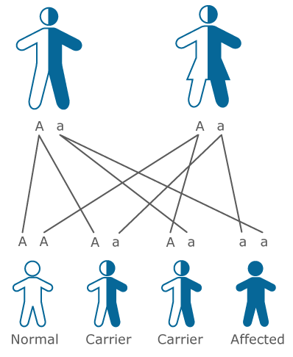
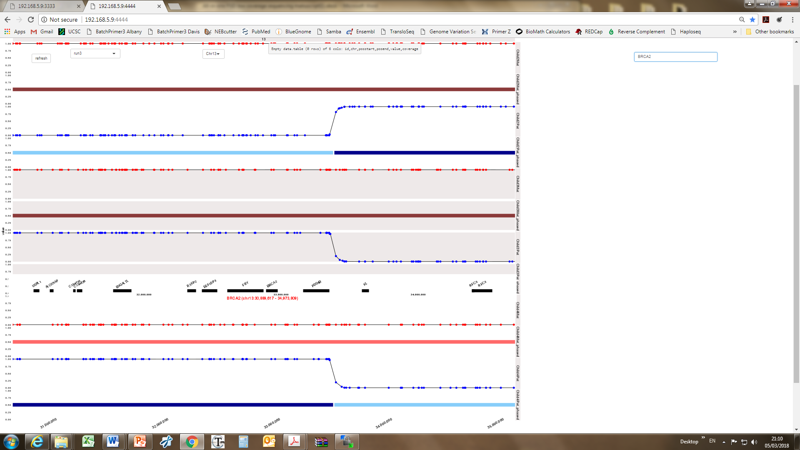
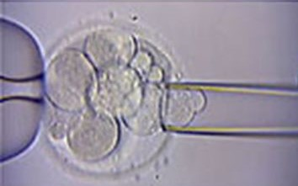
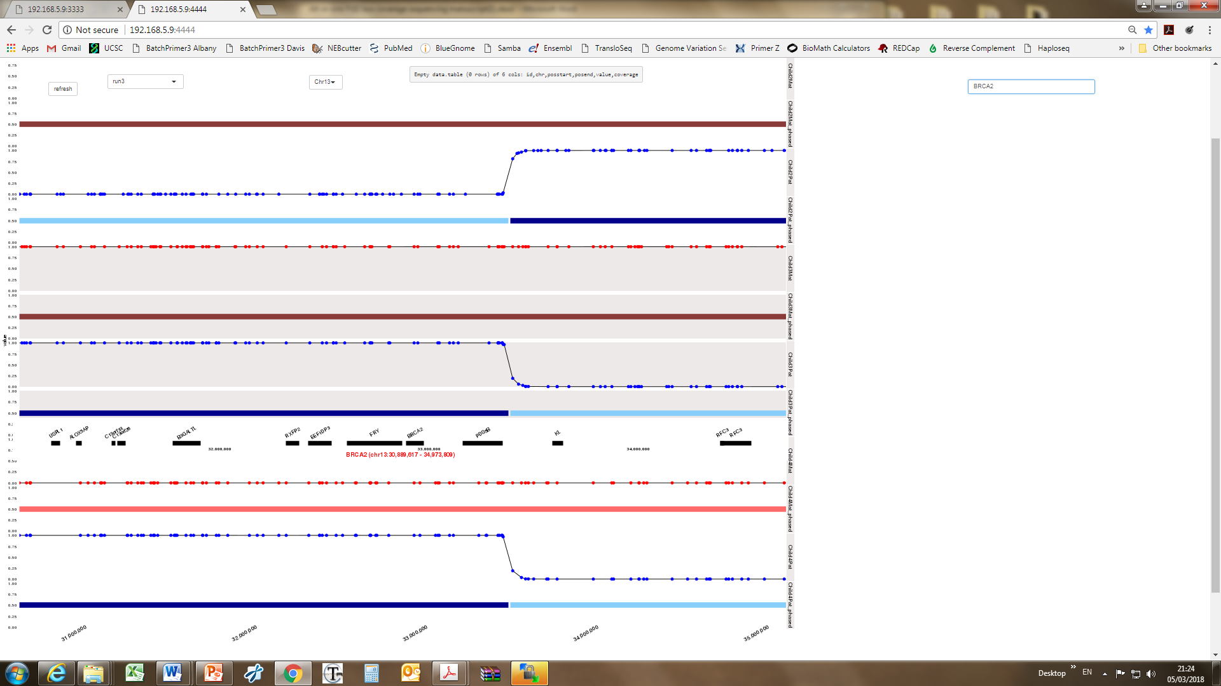
איך לזהות עובר בריא?
במשפחות רבות מתגלה כי שני בני הזוג נשאים למוטציה גורמת מחלה
ע"מ להבטיח את בריאות הילדים, יש להשתמש בהפריית מבחנה
לוקחים תא אחד מכל עובר, ובודקים את הדנ"א שלו
בעיה: הבדיקה יקרה ולוקחת זמן רב. בדיקה זולה מייצרת נתונים רועשים.
פתרון: השתמשנו בשיטה סטטיסטית בשם מודל מרקוב סמוי על מנת לפענח באופן מדויק את תוצאות הבדיקה הזולה והמהירה
כרומוזום אמהי
פס בהיר – עובר בריא, כהה– עובר נשא
כרומוזום אבהי
ריקומבינציה
Genetics in Medicine, 2018
BRCA2

Slide 18
מבוא לקורס
היכרות ונהלי הקורס
למה סטטיסטיקה?
למה צריך ללמוד?
מטרות ותכני הקורס

Slide 19
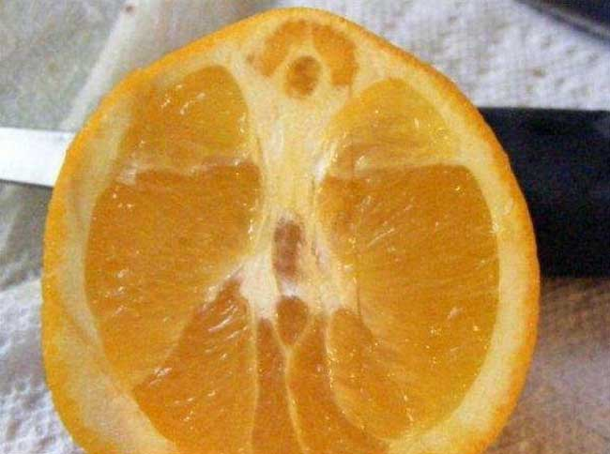
אבל למה צריך ללמוד?
אנחנו ממהרים לקפוץ למסקנות
  המרצה ממש טוב
  המאכל הזה עושה לי כאב בטן
  הדייט הזה גרוע
  הפוליטיקאי הזה מושחת
  הגן הזה כנראה מעורב במחלה
אנחנו רואים תבניות וצירופי מקרים בנתונים אקראיים
  השחקן ממש חם, הוא קלע חמש פעמים רצוף
  החולצה הזו מביאה לי מזל בבחינות
  כל מה שאני עושה היום לא מצליח
  במשפחה שלי רק בנים

Slide 20
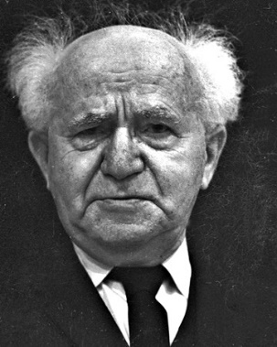

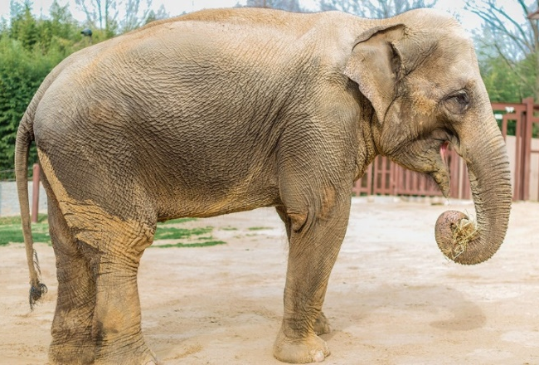

ניסוי
ענו על השאלות הבאות, ע"י כתיבת תחום ערכים שאתם בטוחים ב- 90% שמכיל את התשובה
כמה מדינות יש בעולם (לפי האו"ם)?
מהו האורך של נהר הנילוס?
כמה פרקים היו בתוכנית "חברים"?
כמה ספרים היו בסדרה "חסמבה"?
באיזו שנה נולד דוד בן גוריון?
מה המרחק מלונדון לטוקיו?
מה גובהו של הבניין הגבוה בעולם?
כמה אנשים חיים בטקסס?
כמה שוקל פיל אסייתי זכר?
כמה שנים חי אורנג-אוטן?

Slide 21
תשובות
כמה מדינות יש בעולם (לפי האו"ם)? 195
מה האורך של נהר הנילוס? 6650 ק"מ
כמה פרקים היו בתוכנית "חברים"? 236
כמה ספרים היו בסדרה "חסמבה"? 44
באיזו שנה נולד דוד בן גוריון? 1886
מה המרחק מלונדון לטוקיו? 9560 ק"מ
מה גובהו של הבניין הגבוה בעולם? 828 מטר (בורג' ח'ליפה)
כמה אנשים חיים בטקסס? 28.7 מיליון
כמה שוקל פיל אסייתי זכר? 5400 ק"ג
כמה שנים חי אורנג-אוטן? 40

Slide 22
האם הביטחון היה מוצדק?
אם אנחנו בטוחים ב- 90%, והיו עשר שאלות, אמורות להיות תשע תשובות נכונות בממוצע
כמה הגיעו לתשע תשובות נכונות?
האם אנחנו בטוחים בעצמנו ללא הצדקה?

Slide 23
בדיקה דיאגנוסטית
סרטן מסוים מופיע בשכיחות 1/1000
בדיקה לגילוי מוקדם של סרטן מזהה 99% מהחולים
הבדיקה מזהה 1% מהבריאים כחולים
אדם נבדק והתוצאה שהתקבלה חיובית
מה הסיכוי שהוא חולה?

Slide 24
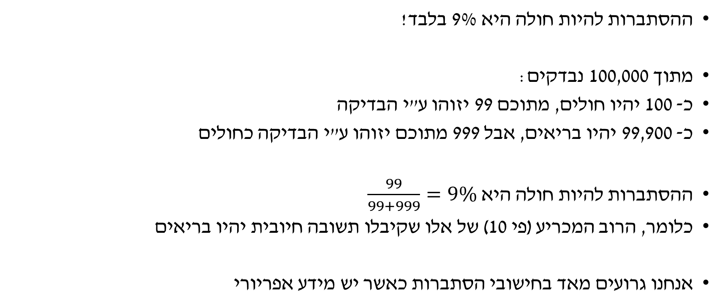
הסבר
ההסתברות להיות חולה היא 9% בלבד!
מתוך 100,000 נבדקים:
כ- 100 יהיו חולים, מתוכם 99 יזוהו ע"י הבדיקה
כ- 99,900 יהיו בריאים, אבל 999 מתוכם יזוהו ע"י הבדיקה כחולים
ההסתברות להיות חולה היא $\frac{99}{99+999}=9\%$
כלומר, הרוב המכריע (פי 10) של אלו שקיבלו תשובה חיובית יהיו בריאים
אנחנו גרועים מאד בחישובי הסתברות כאשר יש מידע אפריורי

Slide 25
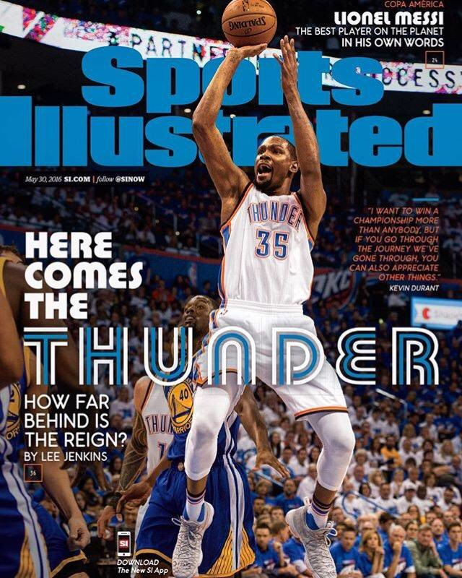
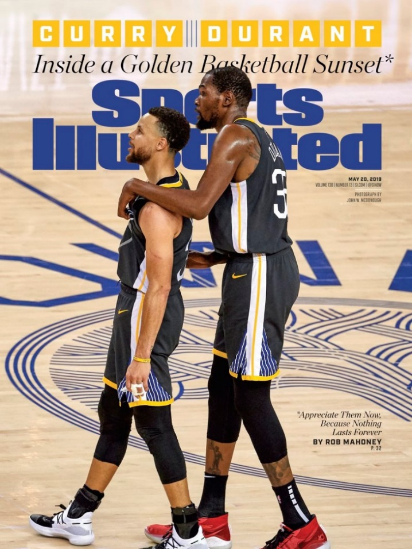
שער ה- Sports Illustrated
2016
2019
2016: במדי אוקלהומה, קווין דוראנט הפסיד לגולדן סטייט בפלייאוף לאחר יתרון 1:3
2019: במדי גולדן סטייט, הפסיד לטורונטו בגמר הפלייאוף

Slide 26

האם יש קללה?
מדוע יש "קללה" על אתלטים שהופיעו בשער ה- SI?
המדגם אינו אקראי
אנו בוחרים את אלו שהתמזל מזלם להראות יכולת יוצאת דופן במשחקים האחרונים
אם בפעם הבאה המזל יחזור לממוצע, האתלטים יראו יכולת נמוכה יותר

Slide 27
מבוא לקורס
היכרות ונהלי הקורס
למה סטטיסטיקה?
למה צריך ללמוד?
מטרות ותכני הקורס

Slide 28
מטרת הקורס
מדע הרפואה מתקדם על בסיס איסוף נתונים אמפירי (Evidence-based medicine)
לעולם איננו יכולים לבדוק את כל החולים, כל התאים, כל המצבים, וכו'
דוגמא: יעילות של תרופה, אפקט של מוטציה בגן מסוים
המסקנות בהכרח תתבססנה על נתוני מדגם
איך מסיקים מסקנות במצב כזה?
הקורס יוביל בהדרגה ללימוד השיטות של הסקה מתוך מדגם: הסקה סטטיסטית

Slide 29
מה נלמד בדרך?
סטטיסטיקה תיאורית: איך נראים נתוני המדגם?
  סוגי מדידות, התפלגות המדידות, תכונות של התפלגות
  קשרים בין משתנים, רגרסיה
אלו בעיות נפתור בדרך?
  כיצד מוצאים ממוצע וחציון? מהי השונות ומהם אחוזונים?
  האם יש במדגם ערכים שגויים?
  האם ההתפלגות משתנה אם הגבהים נמדדו באינץ' במקום ס"מ?
  מה הקשר בין גובה ומשקל? בין גיל למספר מוטציות? בין גובה אב וגובה בן?
  מהו מקדם המתאם?
  איך נחזה את גובה האב בהינתן גובה הבן?
  האם אופטימיות מאריכה חיים?

Slide 30
מה נלמד בדרך?
כדי להסיק מסקנה על הנתונים, צריך לדעת מהי ההסתברות לקבל אותם
  הסתברות של מאורעות, הסתברות מותנית, הסתברות של סיבה בהינתן תוצאה
  משתנים מקריים, משתנה בינומי, משתנה נורמלי
אלו בעיות נפתור בדרך?
  הטלת מטבעות, בחירת קלפים מחפיסה, הסתברות לבלאק-ג'ק, סט (SET), פוּל-האוס
  ההסתברות שלשני סטודנטים יום הולדת באותו יום
  ההסתברות לסדר צריחים על לוח בלי שאף אחד יאיים על השני
  מספר האפשרויות לנווט בתוך מנהטן
  כמה אנשים חולים בשתי מחלות? כמה אנשים נשאים של שני עותקים של מוטציה?
  מהי ההסתברות לאחר לשיעור? לחלות בסרטן?
  מהי ההסתברות שירד גשם אם סטודנט איחר לשיעור? שמישהו עישן אם הוא חלה בסרטן?

Slide 31
מה נלמד בדרך?
מבוא להסקה סטטיסטית:
  מדגם, ההסתברות לקבל תוצאות מסוימות במדגם
  איך אומדים תכונה של אוכלוסיה באמצעות מדגם
אמידת הממוצע של תכונה של האוכלוסיה
  הגובה הממוצע באוכלוסיה
  משקל לידה של תינוקות לאוכלוסית נשים מסוימת
  אחוז החולים במחלה
  אחוז המתכוונים להצביע למועמד מסוים
מציאת רווח סמך
  משקל הלידה באוכלוסיה נמצא בביטחון של 95% בין 2000 ל- 4000 גרם
  אחוז המתכוונים להצביע למועמד מסוים נמצא בין 55% ל- 60%

Slide 32
מה נלמד בדרך?
בדיקת השערות: השוואה בין שתי הנחות
  האם תרופה חדשה מועילה כמו הקודמת או יותר ממנה?
  האם באוכלוסיה מסוימת רמת הכולסטרול גבוהה יותר מבאוכלוסיה אחרת?
וגם:
  האם לטייסים יש יותר בנות מבנים?
  האם תמנון יכול לחזות את תוצאות המונדיאל?
  האם החלב נמזג לתה לפני או אחרי המים?
  האם יצרן סוללות לטלפון מרמה בקיבולת הסוללה?
  איך יודעים איזה עיצוב של אתר האינטרנט עובד יותר טוב?
  האם גברים מרוויחים יותר מנשים?

